Slide 1
Крокодилы и современный мир
КГУ ОСШ № 11
Проект подготовила ученица 4 А класса Бородина Кристина
Руководитель: Гафиятуллина А.М.

Slide 2
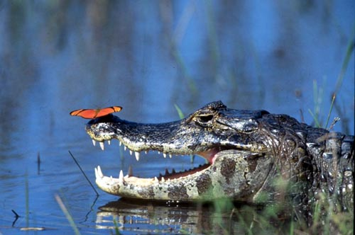
Актуальность : на сегодняшний день в современном мире ценно иметь красивые вещи в том числе и из крокодиловой кожи. Но истребляя крокодилов люди не задумываются, что не все виды крокодилов опасны. Цель : изучить многообразие современных пресмыкающихся, отряда крокодилов.

Slide 3
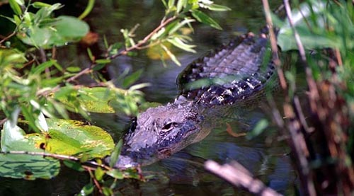
Гипотеза : если я расскажу своим одноклассникам, другим детям и взрослым о крокодилах, то это поможет сохранить эволюции этих животных. Задачи проекта: рассказать о чертах приспособленности крокодилов к среде обитания; Определить значение крокодилов в природе и жизни человека; Рассмотреть вопросы охраны крокодилов; Самые удивительные и интересные факты о крокодилах.

Slide 4
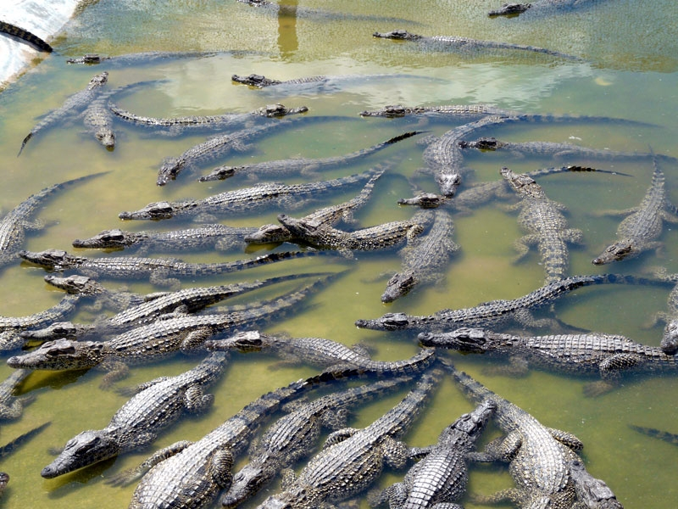
Методы и приемы изучение энциклопедической литературы, материалов Интернет проведение опроса (анкетирование )

Slide 5
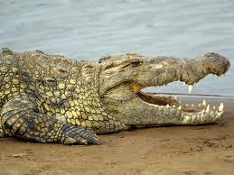
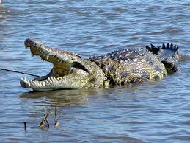
Крокодилы принадлежат к числу древнейших обитателей Земли, превосходя по возрасту даже динозавров. Их внешний вид почти не изменился. Крокодилы – огромные и свирепые рептилии, живущие в жарких странах. Большую часть своей жизни они проводят в воде. Когда крокодил плывёт, над водой видны только его глаза и ноздри. Некоторые крокодилы в длину достигают 6 метров.

Slide 6
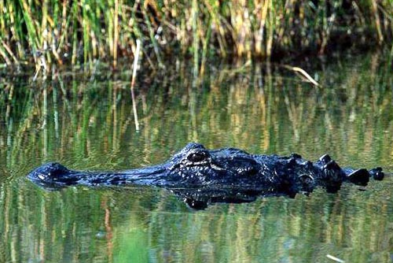
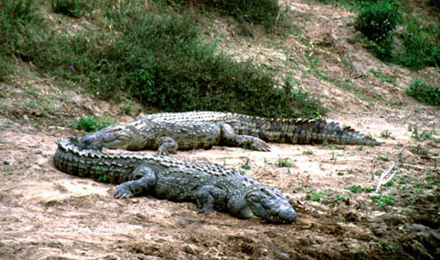
У крокодилов ящерицеобразное тело, покрытое
защитным панцирем из роговых щитков. Громадные мощные челюсти усеяны множеством страшных зубов. Крокодилам нужна вода для поддержания постоянной температуры тела. Ночуют они обычно
в водоёме... а весь день греются на солнышке где-нибудь
на берегу. В самую жару они забираются в тень или соскальзывают в прохладную воду. В жаркий полдень часто можно увидеть крокодила
с широко раскрытой пастью. У него нет потовых желез и он, как и собака, спасается таким образом от перегрева, благодаря испарению воды со слизистой оболочки рта. Все крокодилы обладают богатым словарным запасом - хрюкают, шипят, хрипло квакают и рычат,
ведя свои крокодильи разговоры.
На берегу крокодилы передвигаются неспешной развалистой походкой на широко расставленных лапах. При необходимости могут перейти на неуклюжий галоп или тихонько подкрасться ползком на брюхе. Зато они превосходно плавают, отталкиваясь не короткими перепончатыми лапами, а с помощью длинного сильного хвоста

Slide 7
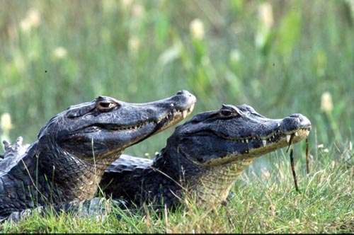
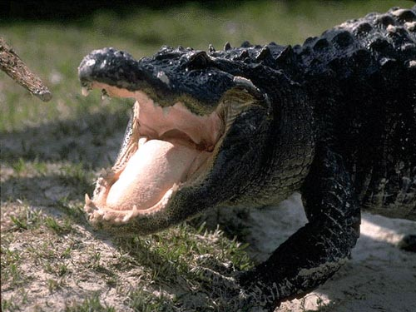
Крокодилы могут подолгу неподвижно лежать
в воде, выставив на воздух только ноздри, глаза и
уши, расположенные в верхней части головы. Крокодилы дышат атмосферным воздухом, но могут подолгу находиться под водой. Когда крокодил ныряет, его уши и ноздри закрываются клапанами, а глаза защищает тонкая плёнка.
Детеныши питаются насекомыми, головастиками
улитками, мелкой рыбешкой, крабами и моллюсками. По мере роста крокодилов увеличиваются и размеры
добычи. Всё, что оказывается в пределах досягаемости их
страшных челюстей - обезьяны, буйволы, зебры, змеи,
даже люди - они считают своей законной добычей.

Slide 8
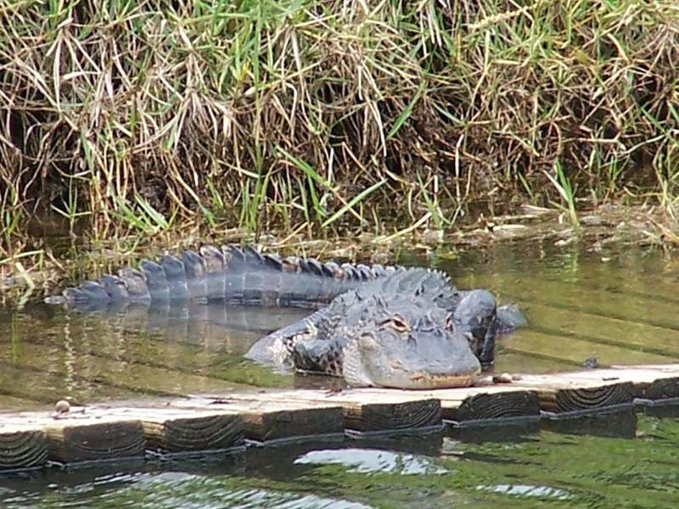
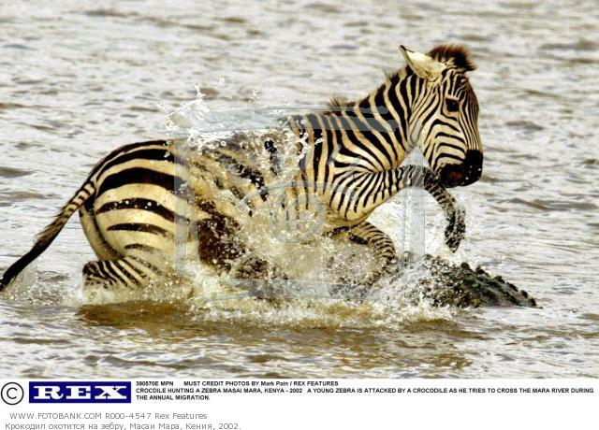
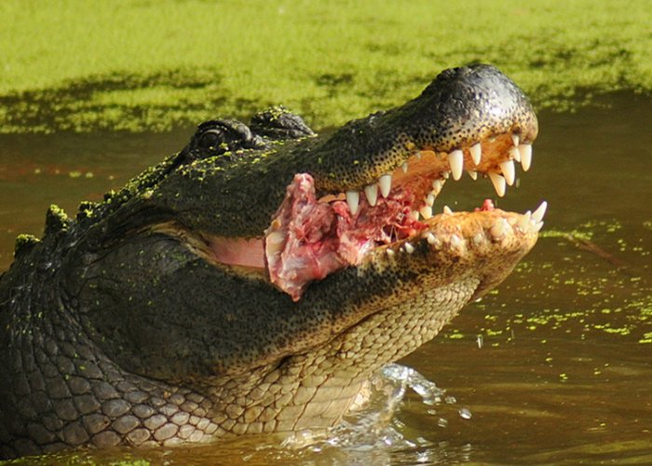
Вот так крокодилы охотятся

Slide 9
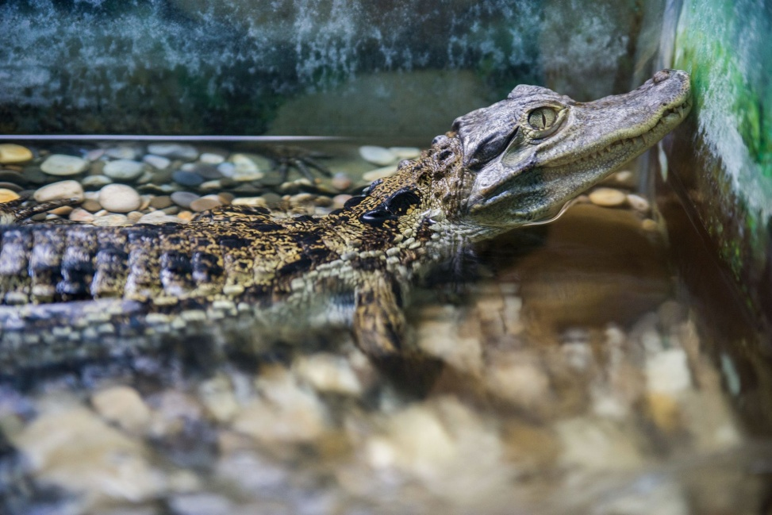
Тупорылый крокодил – хищник, ест всё с чем сможет справиться. Самый маленький из существующих видов этого семейства. Размер взрослого тупорылого крокодила обычно не превышает 1,5 м. Скрытное и робкое животное, ведёт ночной образ жизни, хорошо видят и слышат, даже в воде. Уплощенная голова снабжена мощными челюстями с острыми зубами. Мелкие и крупные зубы расположены поочерёдно.
Некоторые виды крокодилов
Аллигатор каймановый - уплощенная голова снабжена мощными челюстями с острыми зубами. Мелкие и крупные зубы расположены поочерёдно. При смыкании челюстей крупные зубы нижней челюсти совмещаются с мелкими зубами верхней, и наоборот. Крокодилы способны регулировать силу сжатия челюстей, глотают добычу, не пережёвывая.

Slide 10
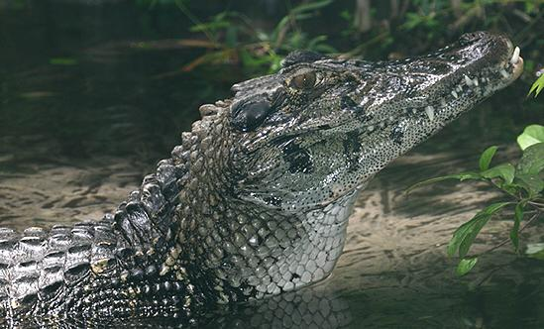
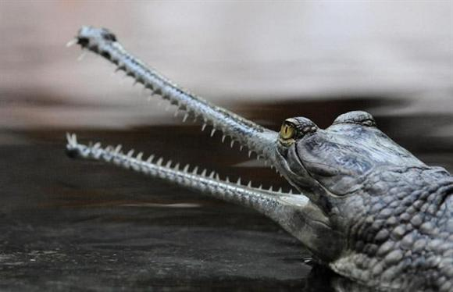
Китайский аллигатор находится под угрозой исчезновения в дикой природе и включён в Международную Красную книгу. Китайские аллигаторы желтовато-серые с отчётливыми чёрными пятнами на нижней челюсти. Лапы короткие, с когтями. Хвост длинный, массивный, является главной движущей силой в воде. Верхняя и нижняя часть тела покрыты костянистыми щитками, служащими для защиты.
Черный кайман
Гавиал

Slide 11
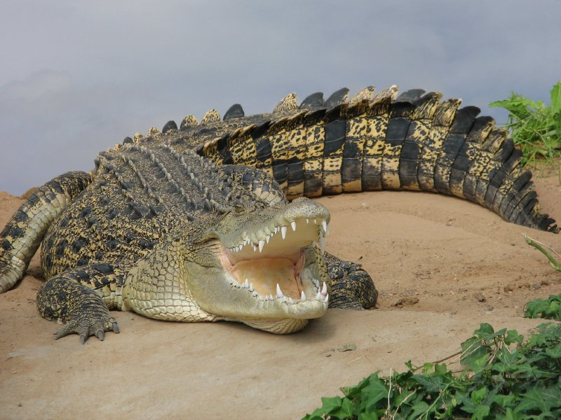
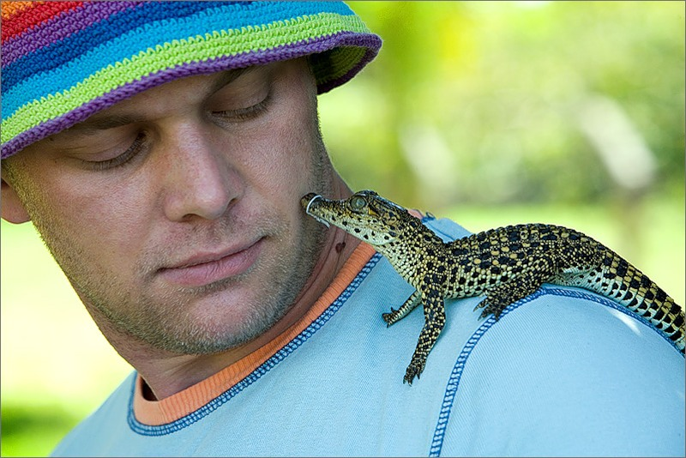
Значение крокодилов в природе и жизни человека
Великан Самая крупная рептилия - гребнистый крокодил
Крокодилы являются санитарами водоёмов, поскольку поедают труппы животных, сорную рыбу, не имеющую экономического значения.
Амазонские кайманы снижают численность хищных рыб пираний, которые нападают на позвоночных животных, оказавших в воде, и даже на человека.
Крокодилы в первую очередь – хищники, и несут большую опасность жизни человеку.
Человек уничтожает крокодилов главным образом из-за шкур.

Slide 12
Анкетирование.
В тестировании участвовали 31 человек .
Результат тестирования:
Вопрос | А | Б | В | Г
1. К какому классу относятся крокодилы | 9,67 % | 54,83% | 19,35 % | 16,15 %
2. Жили ли крокодилы во время динозавров? | 25,8 % | 25,8 % | 38,7 % | 9,7 %
3. Как появляются на свет детёныши крокодилы? | 6,45 % | 80,65 % | 6,45 % | 6,45 %
4.Занесён ли «Китайский аллигатор» в Международную Красную книгу? | 12,9 % | 41,95 % | 3,22 % | 41,93 %
5.Что в переводе с греческого означает «крокодилос»? | 16,12 % | 16,12 % | 3,22 % | 64,54 %

Slide 13
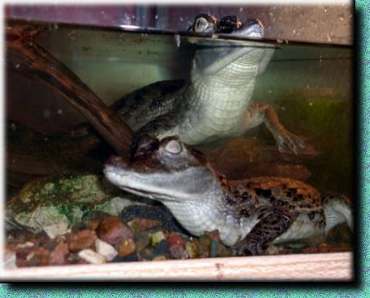
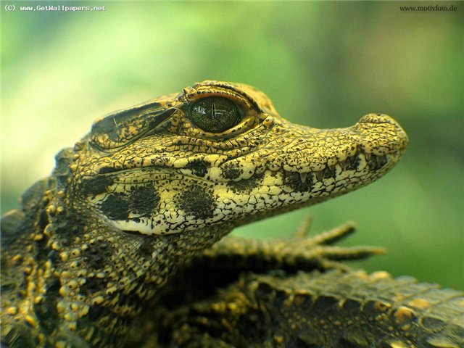
На 1 вопрос верно ответили - 19,35% . Крокодил — полуводное позвоночное дикое животное, относится к типу хордовые, классу пресмыкающиеся, отряду крокодилы
На 2 вопрос верно ответили - 38,7%. Крокодилы — это одни из немногих выживших представителей подкласса архозавров, а их ближайшие сородичи — это птицы, которые также являются потомками или родственниками архозавров. Кстати, динозавры входили именно в подкласс архозавров.
На 3 вопрос верно ответили - 80,65 %. Самка откладывает яйца в песок на отмели или зарывает в гнездо из грязи и гниющей листвы.
На 4 вопрос верно ответили – 41,95 %. Китайский аллигатор находится под угрозой исчезновения в дикой природе и включён в Международную Красную книгу.
На 5 вопрос верно ответили – 16,12 %. Свое название крокодил получил благодаря греческому слову «крокодилос», буквально означающему «галечный червь». Вероятнее всего, так греки называли рептилию, бугристая кожа которой с виду напоминает гальку, а длинное туловище и характерные телодвижения — червя.

Slide 14
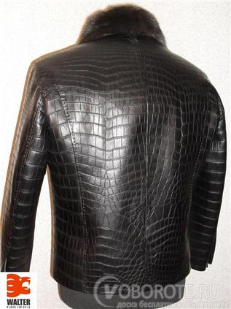
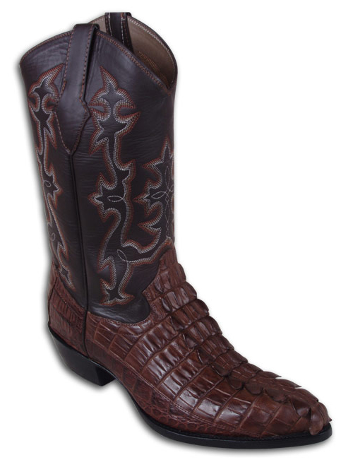
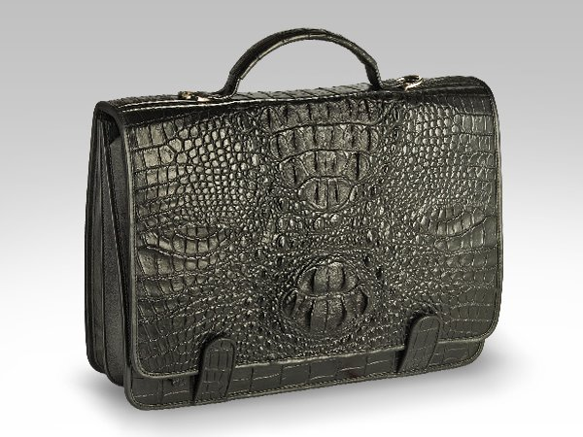
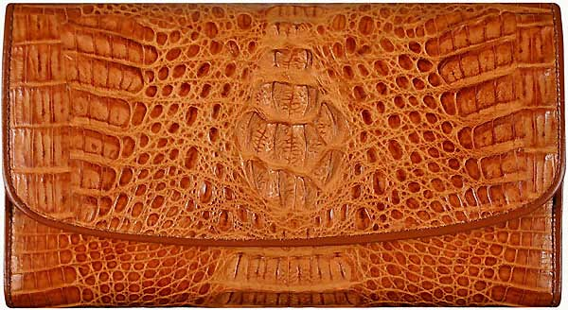
SOS! Вопросы охраны крокодилов
Крокодилов, как и многих других крупных хищников, люди истребляют потому, что сами иногда становятся их жертвами. Прочная кожа этих рептилий используется веками. Однако в последние десятилетия массовое производство одежды, обуви и сумок из крокодильей кожи привело к резкому снижению численности этих рептилий. Большинство видов сейчас охраняют, некоторых разводят на особых фермах, но многие, например, гавиал, остаются редкими.

Slide 15
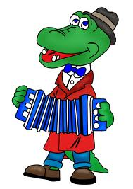
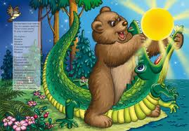
Заключение
Вымирание этих животных вызывает серьезную тревогу не только потому, что исчезает целый вид, но и потому, что этим нарушается экологический баланс в регионе. Например, во флоридском заповеднике Эверглейдс аллигаторы едят пятнистую панцирную щуку с костистой чешуей, которая, лишившись природного врага, вскоре истребила бы здесь всех окуней и лещей. К тому же, аллигаторы помогают выжить другим животным в засушливое время года. Они выкапывают в земле ямы, создавая небольшие водоемы, где рыба находит убежище, а птицы, рептилии и млекопитающие - водопой.
Я думаю, что рассказав о крокодилах, заставила некоторых людей задуматься о своих видах деятельности, об охране окружающей среды.
Тем более что крокодил часто становился героем детских сказок: крокодил Гена из сказки Э.Успенского, крокодил из произведений К.Чуковского. Известный юмористический журнал «Крокодил» несколько десятилетий выходил в Советском Союзе.

Slide 16
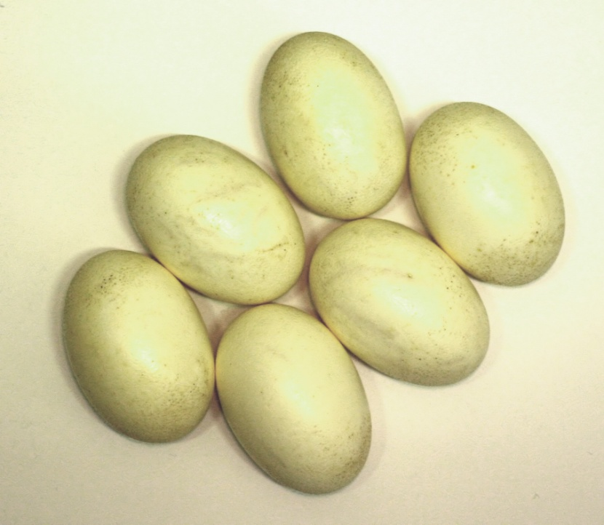
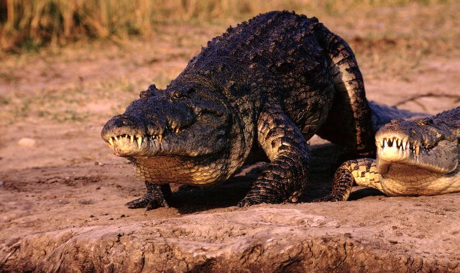
Интересные факты о крокодилах
ПРИЛОЖЕНИЕ
Около 250 миллионов лет назад на Земле появились первые крокодилы. Необычно то, что сначала средой их обитания была суша. Потом они постепенно перешли к полуводной жизни.
Вылупившийся крокодильчик в три раза длиннее своего яйца.
Скорость плавания крокодилов составляет 40 километров в час. Бегают они и того меньше – до 11 километров в час на короткие дистанции. А вот внушительные размеры крокодилов не мешают им выпрыгивать из воды на два метра.
Чтобы помочь своему желудку справиться с большими кусками еды, крокодилы заглатывают камни. Кроме того, данные валуны играют роль балласта при погружении на глубину.
В среднем, крокодилы живут до 50 лет. Но существуют и долгожители возрастом в 110 лет.
В крови крокодилов есть вещество, естественный антибиотик (крокодилин), который препятствует нагноению ран и воспалению кожных покровов.
Термин «крокодил» в переводе с греческого языка обозначает «каменный червь».
Крокодильи яйца могут звать маму.

